Slide 1

云印平台
Cloud print platform
团队：Eight party to gain

Slide 2


团队简介
我们的团队是Eight party to gain（八方来财），团队由8个人组成，男女均衡，朝气蓬勃，富有幻想，虽都是行业新手，但我们的成员不断学习，共同进步，将会共同打造一个优秀的团队。

Slide 3

目 录
CONTENTS
产品介绍
项目优势
市场及前景

Slide 4

产品介绍及特色
线上预约
云印平台是一个为在校大学生提供线上打印服务、共享资料以及广告设计的平台，它借助于微信小程序实现。将互联网+线下终端为一体的立体化信息服务的提供与制作相结合，为在校大学生提供一个基于线上打印服务为主，共享资料以及广告设计为辅的云印平台。
顾客通过在云印平台线上下单打印服务，商家可提供线下配送服务
简便的使用
基于微信小程序实现，免注册，免登录
资源共享
提供了一个共享平台，供用户实现资源共享
拓展功能
有需求的用户可在小程序中个性化定制服务
此照片，作者: 未知作者，许可证: CC BY-SA

Slide 5


产品优势
提高传统打印服务的效率
使用简便
线上提交文档打印可以避免打印机上课阶段空闲问题，进而杜绝高峰期的出现
简化了线下打印店的功能，让小白用户也可以方便自如的解决p需求。
实现资源的共享利用
功能多样
互联网中的资源多如牛毛，而我们真正需要的可能很少，基于平台的打印功能，我们可以收集很多有价值的资源实现精品资源共享
可以逐步拓展功能，进一步满足用户需求。

Slide 6
市场分析
市场需求
客户群体
互联网+模式是未来每个行业的趋势，用户愿意尝试，传统打印模式的弊端也很明显
所有有打印等需求的顾客与线下打印店商家。尤其是那些时间稀缺的大学生群体
Part One
关键点
Part Two
KEYPOINT
经营目标
风险控制
本产品以方便大众为宗旨，旨在减少不必要时间的浪费，以及实现资源的共享
风险主要集中于控制成本，平台不以盈利为目标，但会接收少量广告以维持平台正常运行
Part Three
Part Four

Slide 7

市场推广
与学校公众号合作进行宣传，提高平台知名度。
通过横幅、展板、海报或传单等方式进行宣传
利用团队成员的人力资源在朋友圈、QQ进行宣传和推广。
与校内社团或学生会合作
在校内论坛、学校贴吧、发帖两种方式发帖推广，联系来论坛管理员做一些活动推广。
与校内线下打印店合作

Slide 8
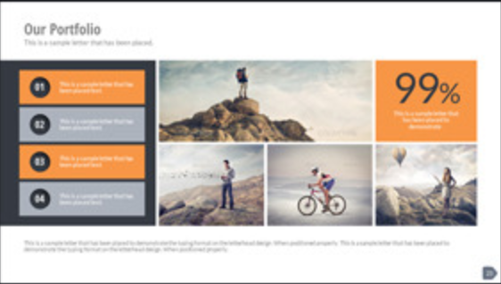



未来前景
目前为止，还未出现一个能将线下打印店的多项服务同步到线上完成的平台，所以急需一个这样的平台来将线下打印业转化为O2O模式。
随着O2O（OnlineToOffine）模式的迅速发展，许多传统产业都将换发第二春。在当今这个信息繁杂，日新月异的社会，传统的打字复印店日益被数码文店淘汰，未来文店将会有更大的发展。
随着经济的发展，各个行业都需要扩大广告宣传，需要大规模的宣传手册、投标书、请柬、汇报资料、培训手册、菜谱、个性化名片等等，这需要快印数码文店来完成，因而给了线上数码文店提供巨大的市场空间。

Slide 9
未来会更好
谢 谢 倾 听！

